Slide 1
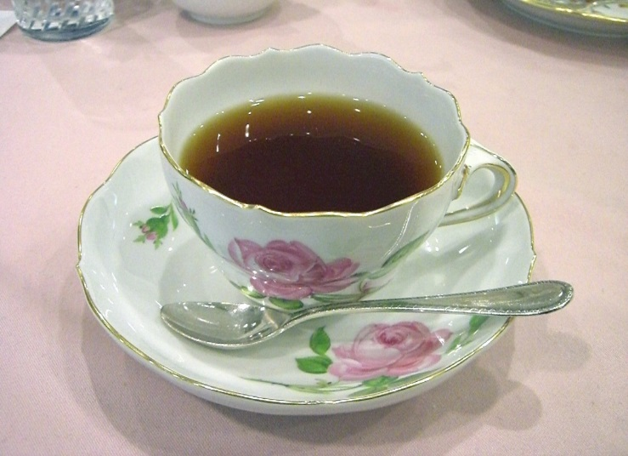
Global Café 2018
OPU Graduate School of Nursing, Globalization Project
Call for Undergraduate & Graduate students and faculty
What is Global Café?
Contents:
Talk freely about yourself and your research theme in English
Prepare Presentation for International Academic Meeting
Introduce about Japan and Japanese Nursing by English
Enjoy free talking, watching DVD, having tea and sweets
Cost Free!
Make yourself Relax
For more information, mail to:
minako@nursing.( Associate P. Minako Saho)

Slide 2
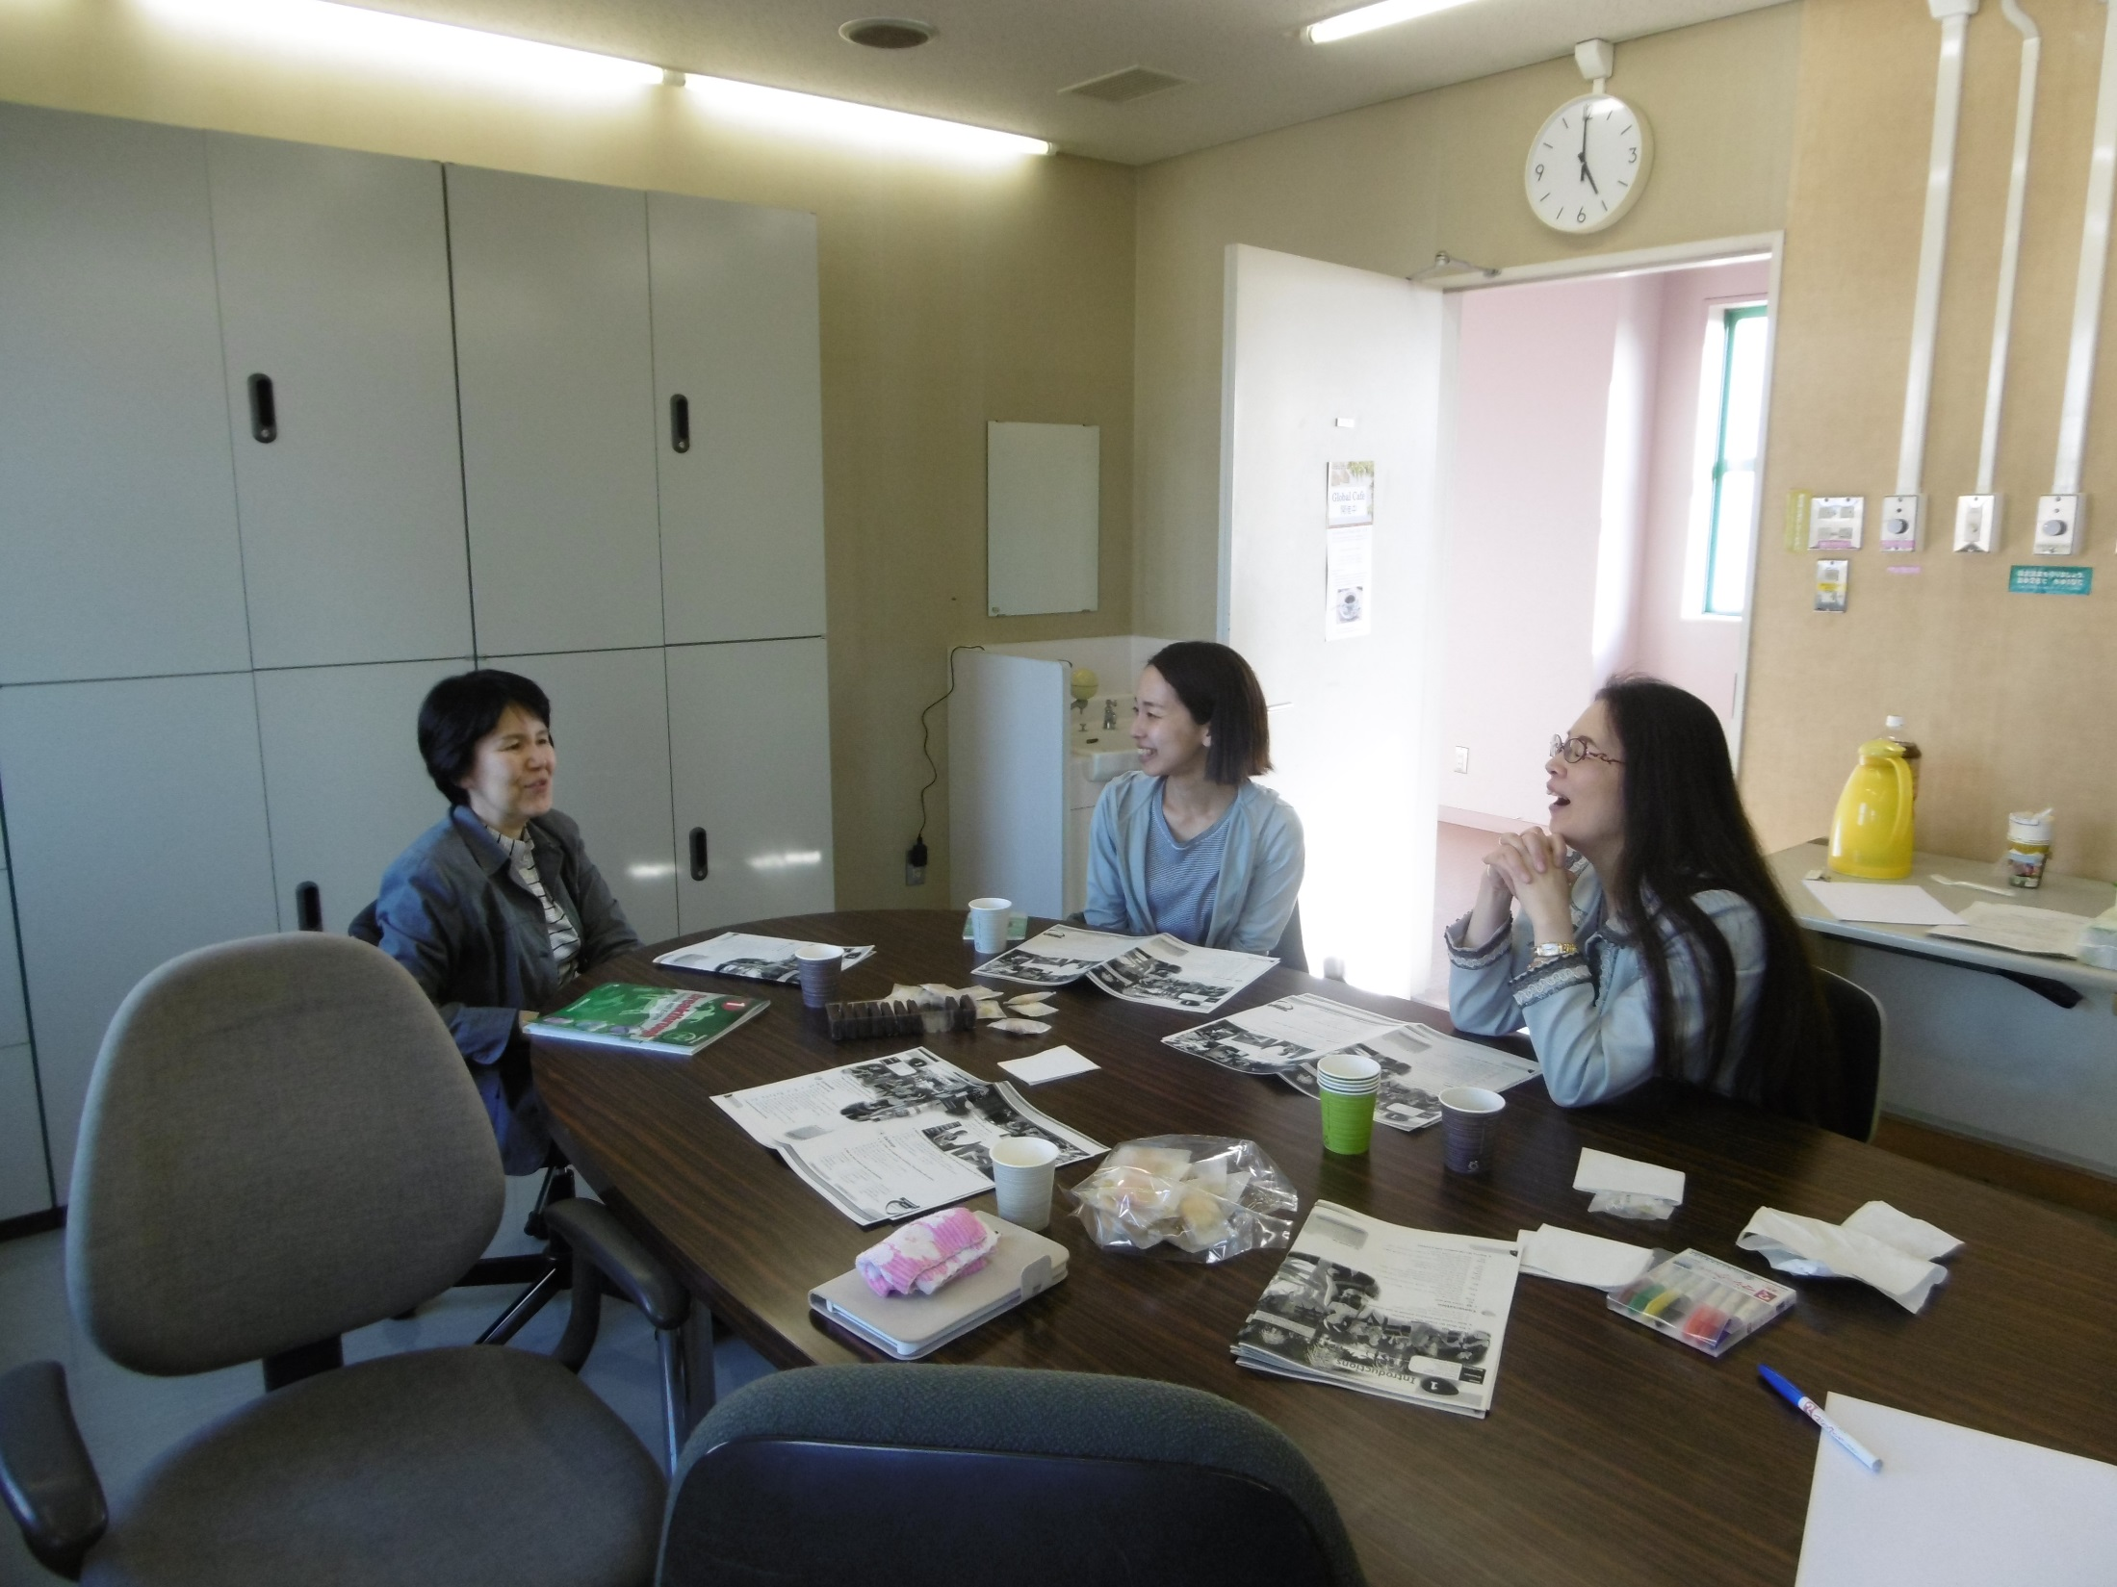
英語でお互いの自己紹介をしています
May 10, 2018

Slide 3
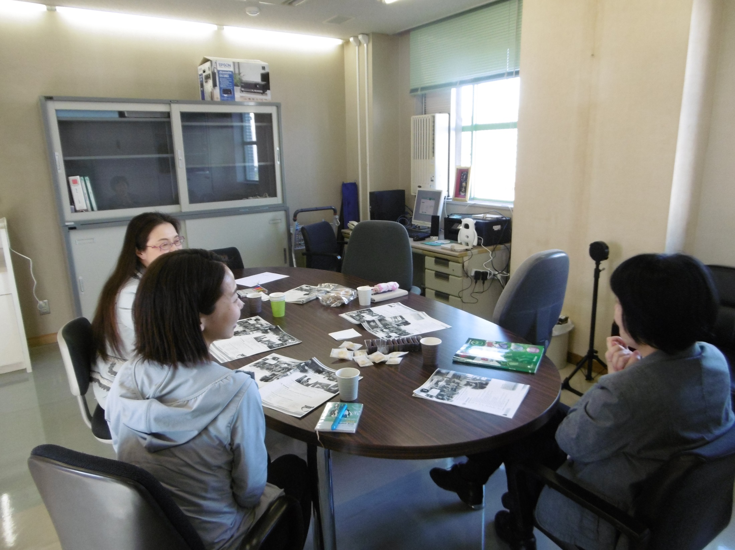
週末何をしたか？について英語で情報交換をしています
May 10, 2018

Slide 4
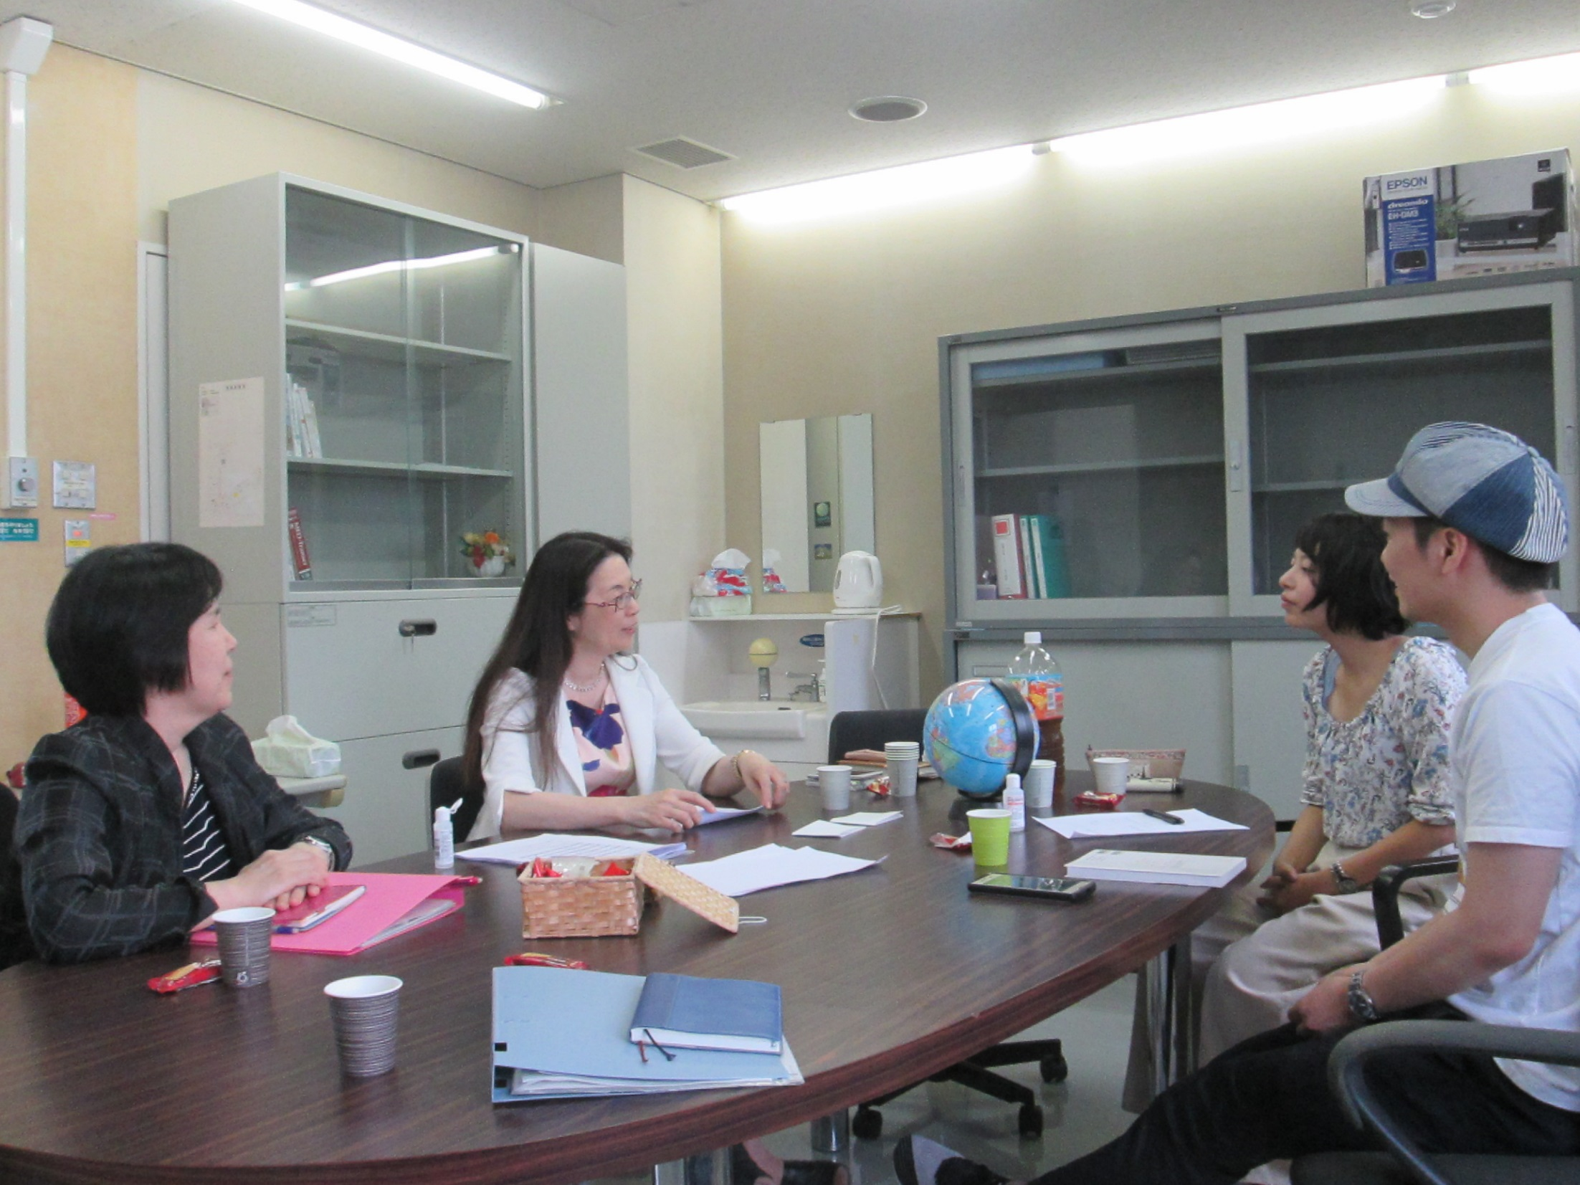
今までに海外に旅行した経験について英語で話し合っています
June 14, 2018

Slide 5
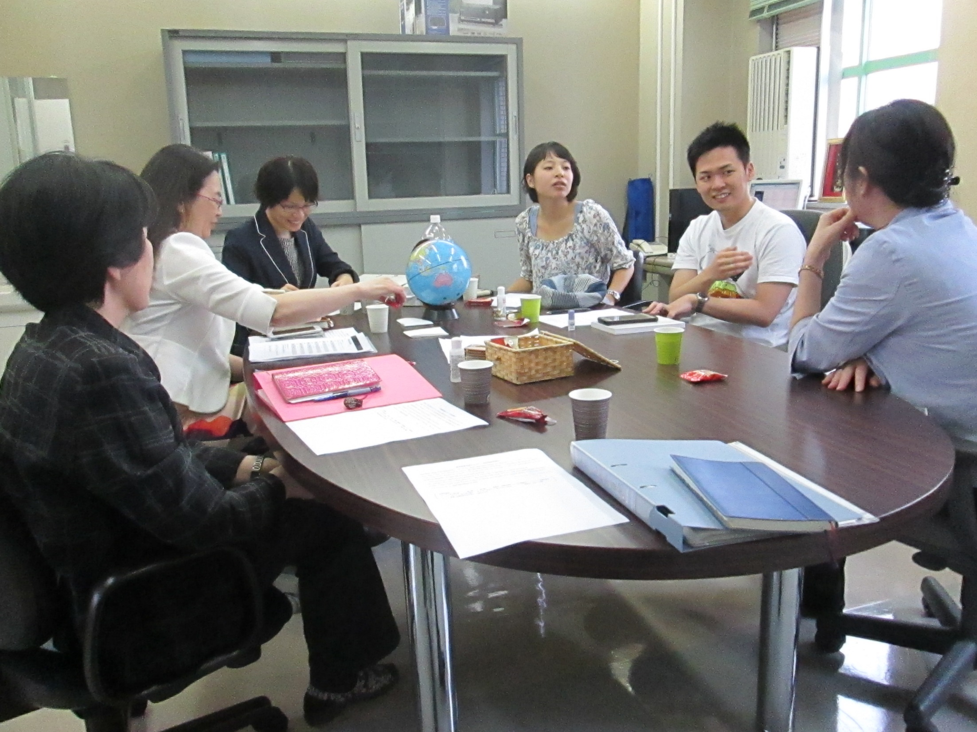
英語力をつけた後の将来につき語り合っています
June 14, 2018

Slide 6
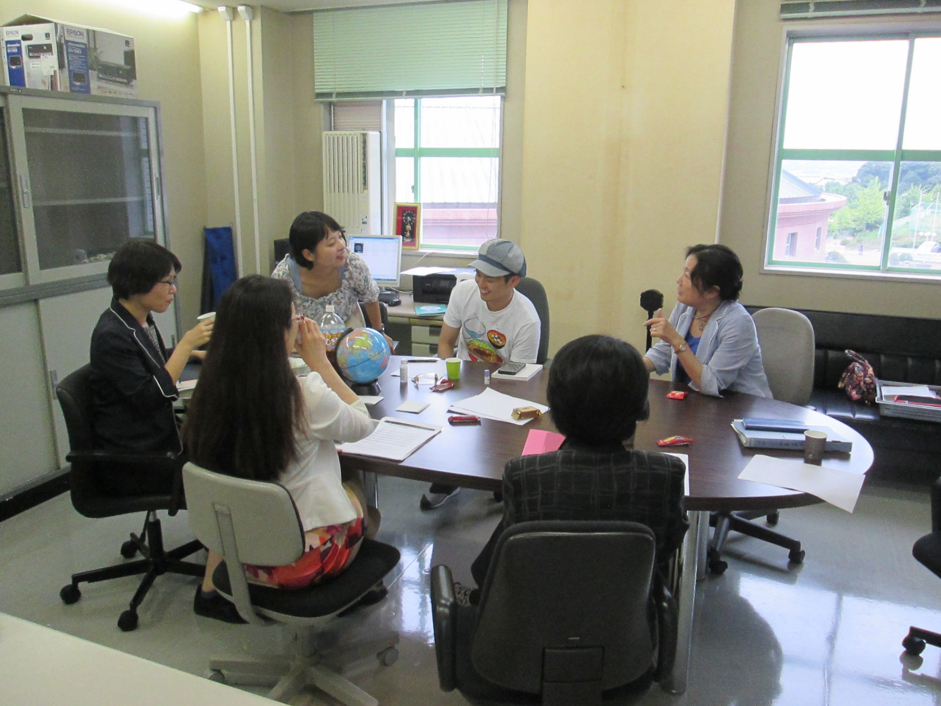
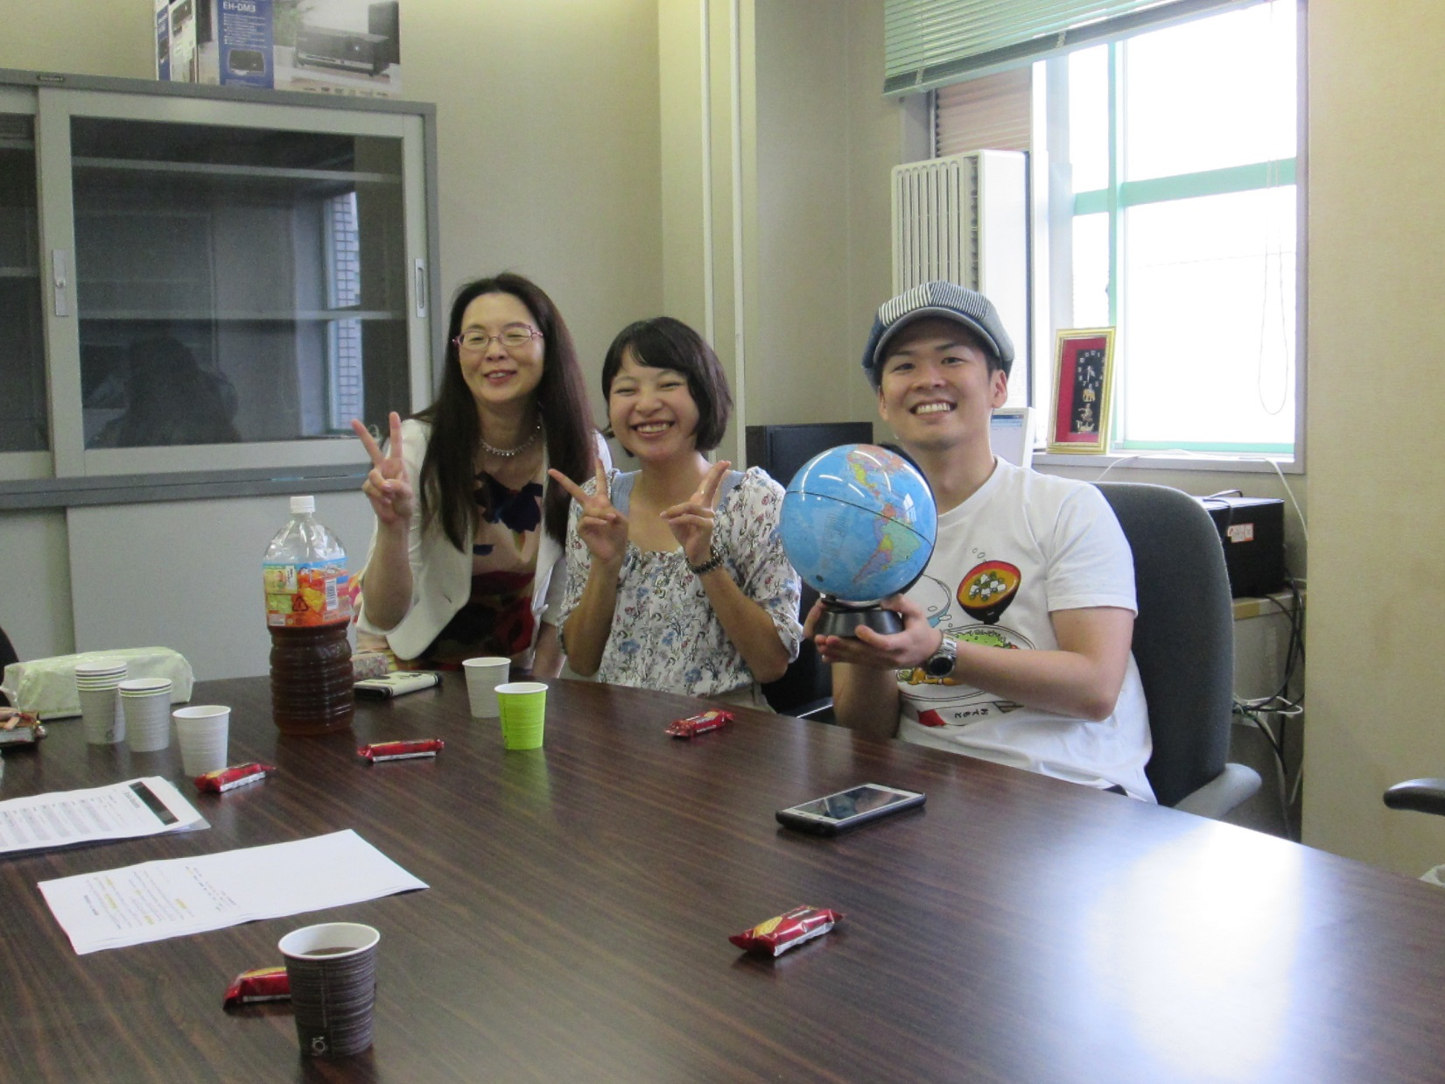
海外での研修について打ち合わせをしています
June 14, 2018

Slide 7
英語力をさらに身につけるぞ！
June 14, 2018

